Slide 1

הערכה חלופית בספרות · שכבה ט׳
חלל
אביתר בנאי
מילה אחת, שתי משמעויות
שמות המגישים

Slide 2

הקטע שבחרנו
השדה הבוער הלב הזועק
שליחים של האל שהפעם שותק
ואולי ואלי הפעם תורי
אין חלל ריק בין שירי לביני
״חלל״, אביתר בנאי
החיבור האישי שלנו
השאלה ״אולי הפעם תורי״ נגעה בנו, כי במלחמה הזאת כל אחד חשב על מישהו קרוב שנמצא בסכנה. השיר הראה לנו שמוזיקה יכולה להיות דרך להתמודד עם פחד.
למה בחרנו בקטע
זה הפזמון. יש בו שתי מילים שמשחקות בצליל, ״ואולי״ ו״ואלי״, והשאלה אם הפעם ״תורי״. בשורה האחרונה בנאי אומר שהשיר שלו לא מנותק ממה שקורה סביבו.
2

Slide 3

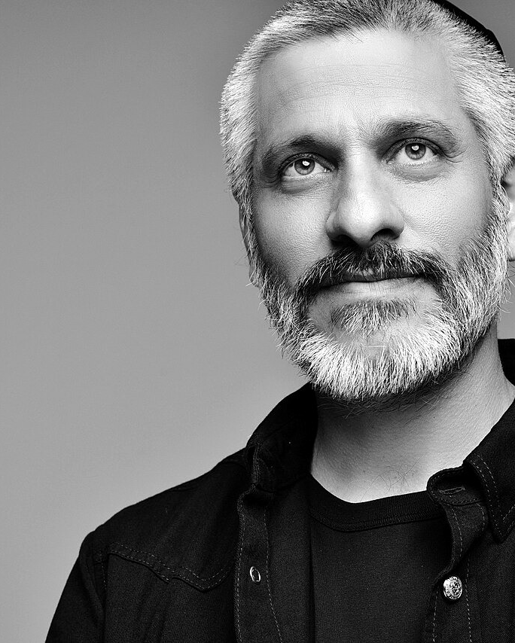
אביתר בנאי
נולד בבאר שבע וגדל ביישוב עומר, בן למשפחת בנאי.
1973
אלבום הבכורה שלו הגיע למעמד פלטינה, עם ״מתי נתנשק״.
1997
באלבום ״עומד על נייר״ התחיל לשלב רוק ואמונה.
2005
קיבל את פרס שר החינוך על מפעל חיים בתרבות יהודית-ישראלית.
2018
במלחמה ניגן ולימד את פרשת השבוע בזום, בכל שבוע.
2023
צילום: מאיר כהן, ויקישיתוף, CC BY-SA 3.0
3

Slide 4

מילות השיר
כאן יודבקו מילות השיר המלאות
לפי חלוקת הבתים והשורות המקורית
ביצוע: אביתר בנאי · הסינגל הראשון מהאלבום ״שיחות שלום״ (2024)
4

Slide 5

״
מושג ראשון
כפל משמעות
אין חלל ריק
בין שירי לביני
הגדרה: מילה או צירוף שיש להם שתי משמעויות בו בזמן.
מה זה מוסיף למשמעות
המילה מחברת בין ריקנות לבין אבל. בנאי אומר שאין רווח בינו לבין השיר, כי השיר מלא בנופלים.
איך זה מופיע בשיר
״חלל״ הוא מקום ריק, וגם חייל שנפל במלחמה. שם השיר מחזיק את שתי המשמעויות.
5

Slide 6

״
מושג שני
משחק מילים
ואולי ואלי
הפעם תורי
הגדרה: שימוש במילים שנשמעות דומה, אבל המשמעות שלהן שונה.
מה זה מוסיף למשמעות
בתוך מילה אחת הספק הופך לתפילה. הדובר מפחד, ובאותו רגע גם מתפלל.
איך זה מופיע בשיר
״ואולי״ ו״ואלי״ נשמעות כמעט אותו דבר. ״אולי״ היא שאלה, ו״אלי״ היא פנייה לאלוהים, כמו ״אלי אלי למה עזבתני״.
6

Slide 7

מילים שמעוררות את המלחמה
מילים מהשיר שלוקחות אותנו מבית החולים אל בית הקברות
טיפול נמרץ
קבר בנו
נשמת חייל עולה
מטוס סילון
הלב הזועק
השדה הבוער
חלל
המלחמה בינינו
7

Slide 8

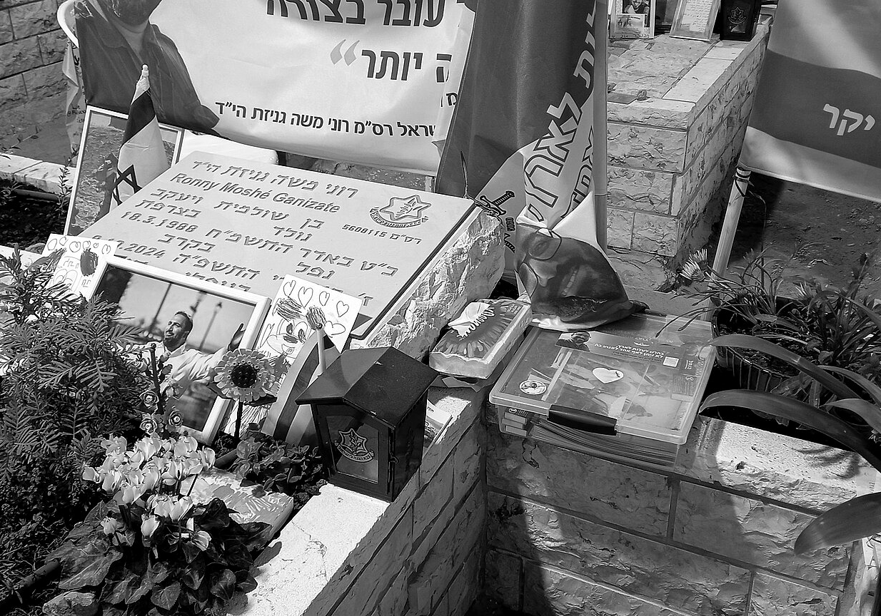
האירועים שהמילים מעוררות
פורצת מלחמת ״חרבות ברזל״, וחיילים רבים נפצעים ונהרגים.
אוקטובר 2023
בנאי מנגן ומלמד בזום בכל שבוע, כדי לחזק את מי שמקשיב.
בזמן המלחמה
השיר עובר ממיטות הפצועים בטיפול נמרץ ועד ההלוויות של הנופלים.
המסע בשיר
״חלל״ יוצא כסינגל הראשון מתוך האלבום החדש.
ספטמבר 2024
צילום: YoavR, ויקישיתוף, CC BY-SA 4.0
חלקת ״חרבות ברזל״ בבית הקברות הצבאי בהר הרצל, ינואר 2025. כאן המילה ״חלל״ מקבלת את המשמעות הכואבת שלה.
יוצא ״שיחות שלום״, האלבום התשיעי של בנאי.
20.9.2024
8

Slide 9

סיכום
״
״חלל״ הוא גם מקום ריק וגם חייל שנפל.
אביתר בנאי ממלא את הריק הזה בשיר,
כדי שלא נשכח.
9

